Slide 1
1.오프닝 레벨 (게임시작과 설정 종료 설정에서는 볼륨조절)
2.타이틀 레벨 (슬롯을 선택하여 선택시 게임을 시작)
3.플레이 레벨
->음식과 악세서리 구매를 통해 UI 변화를 보여준다.
->할아버지에게 골드를 지불해 수련장을 건설한다(흠..)
->할아버지에게 퀘스트(NPC 구출)를 받아 게임을 플레이 하게 된다.
맵 보스는 2개~3개
벨리알 – 투낙 – 슬라임메이커(미정)
보스 이전 잡몹 스테이지 2개 후 보스방 도달
3개의 보스를 모드 클리어시 NPC구출 이벤트 후 게임 종료
목숨은 원코인 죽을시 다시 태초마을
방 개수 6
보스방 3
총 9개

Slide 2
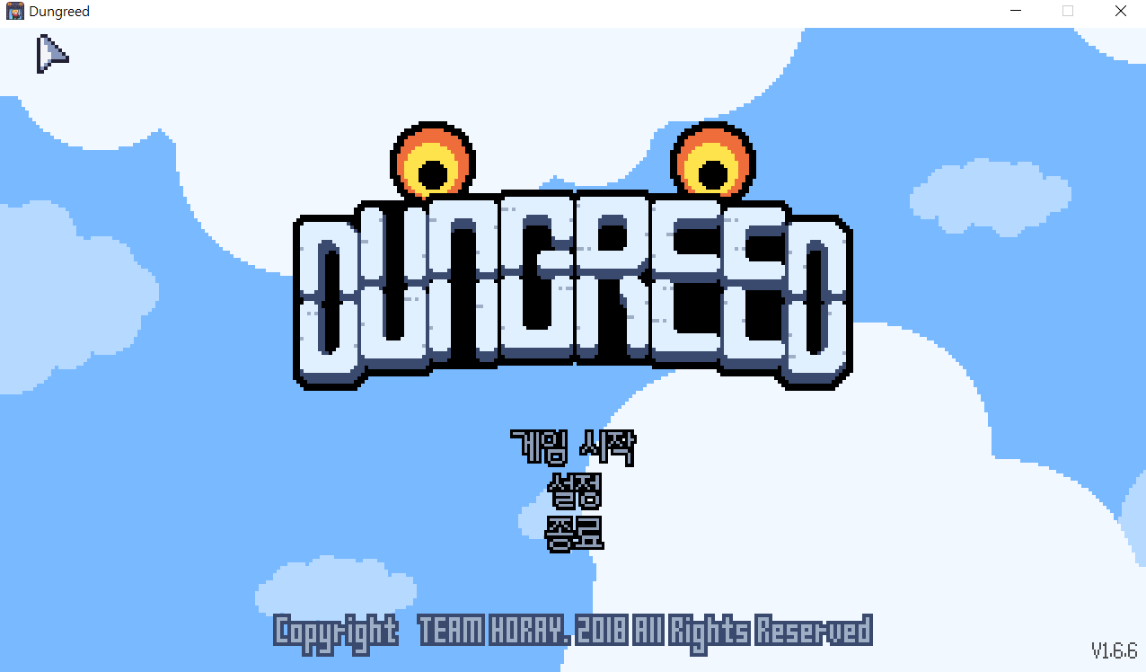
오프닝레벨
밑의 화면이 나오며 뒷 배경의 구름은 계속 움직이고
마우스 갖다 대면 글씨가 흰색으로 바뀐다
설정을 누르면 사운드 조절하는 기능을 넣을 예정

Slide 3
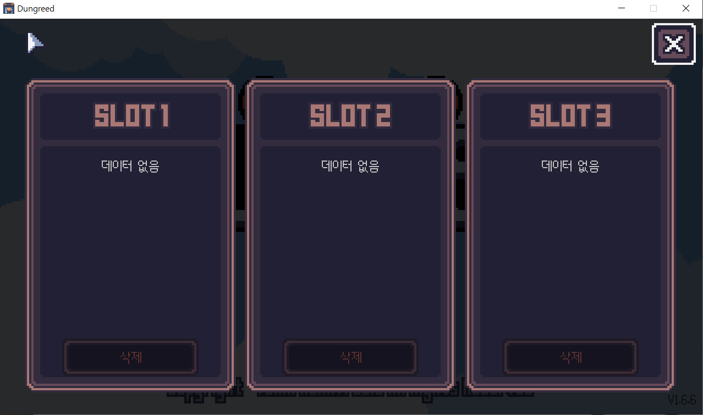
2. 타이틀 레벨
밑의 화명과 같이 3개의 슬롯을 두고 슬롯 선택시 게임 스타트

Slide 4
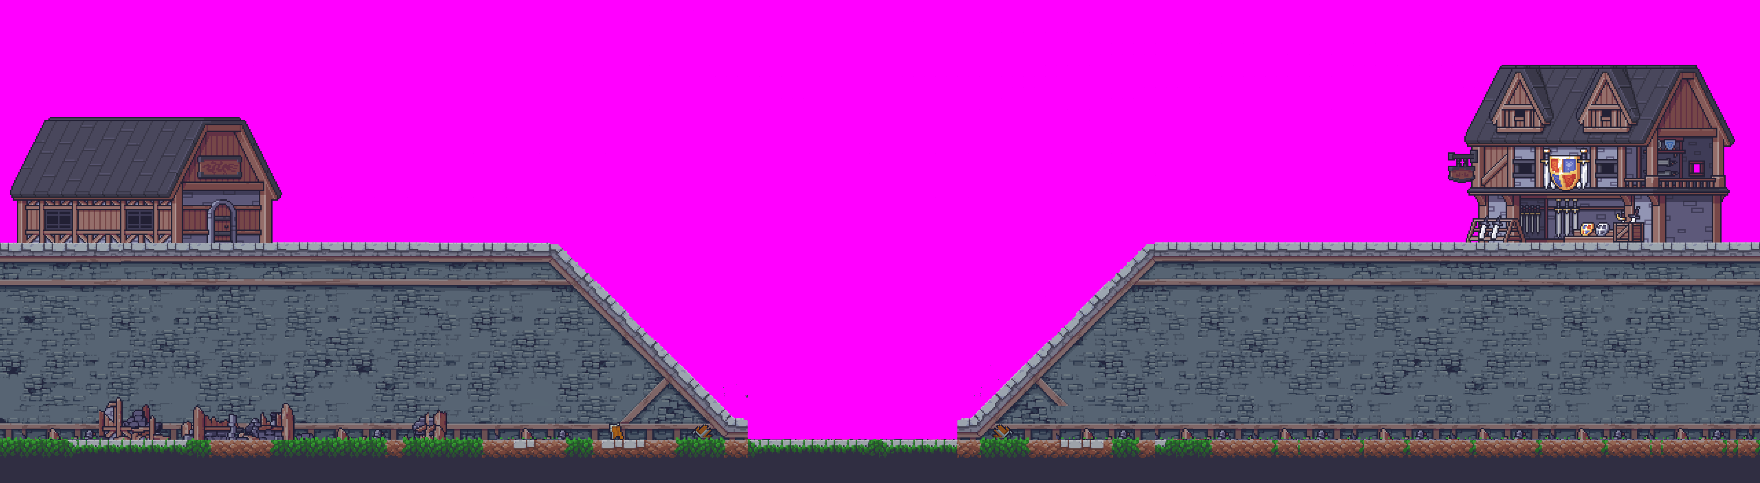





3.플레이 레벨
마을
1.위쪽에는 상점NPC를 배치해 음식을 통해 스텟 상승과
악세서리 상점을 통해 아이템을 사서 스텟 오르는 창을 확인시켜준다
2.할아버지 Npc를 통해 퀘스트? 같은걸 받게 하여 던전을 통해 퀘스트를 진행한다.
해당 초록색 지점에 도착하게 되면 포탈이 나와 캐릭터를 삼키고 던전으로 이동한다.

Slide 5
게임은 총 3개의 층으로 되어있고 목숨은 1개로 진행된다.
각 보스를 잡아도 세이브는 없이 쭉 진행.
죽을 경우 문구가 뜨며 레벨업 이벤트 진행
레벨을 통해 스텟을 상승시킬 수 있다.
1층 : 벨리알(소드패턴 제외, 패턴별로 리소스 정리 완)
2층 : 투낙 (패턴별로 리소스 정리 완)
3층 : 슬라임메이커 (패턴별로 리소스 정리 완)
각층의 모든 보스를 잡으면 게임이 종료된다.

